Slide 1
Matplotlib数据可视化基础

Slide 2
目录
1
了解绘图基础语法与常用参数
2
分析特征间的关系
3
分析特征内部数据分布与分散状况
4
小结

Slide 3
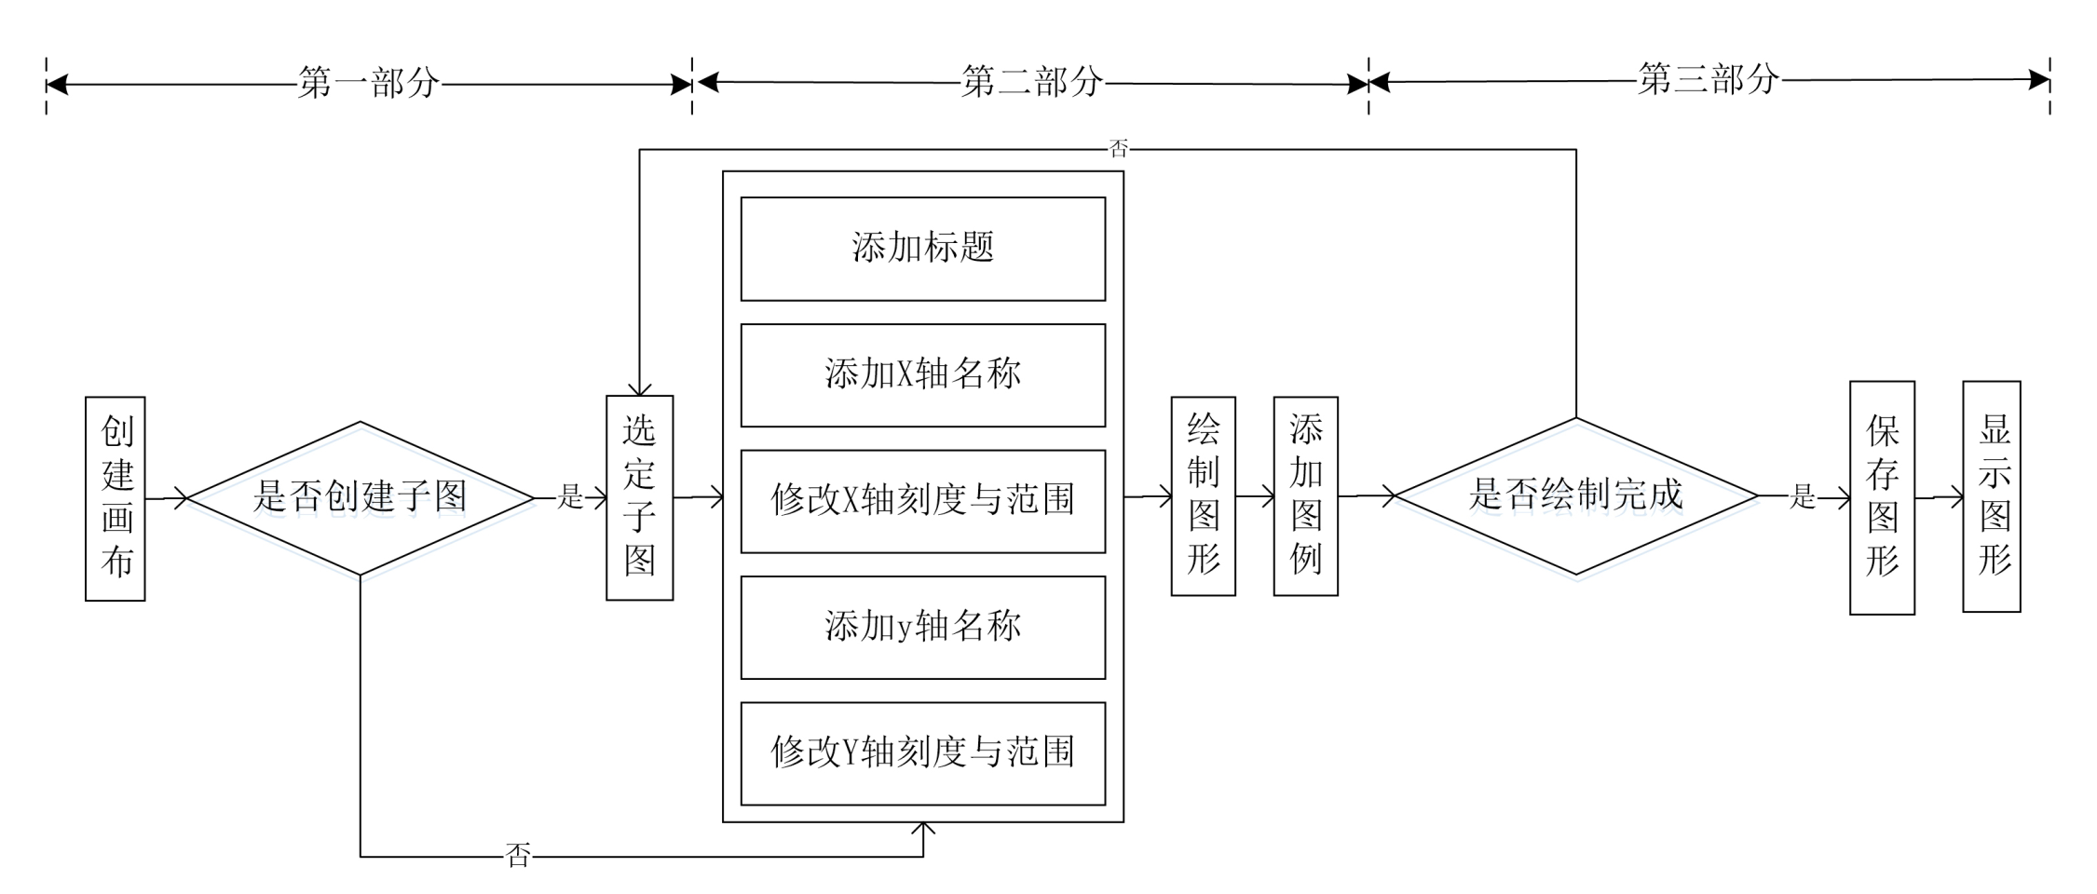
掌握pyplot基础语法
基本绘图流程

Slide 4
掌握pyplot基础语法
1.创建画布与创建子图
第一部分主要作用是构建出一张空白的画布，并可以选择是否将整个画布划分为多个部分，方便在同一幅图上绘制多个图形的情况。最简单的绘图可以省略第一部分，而后直接在默认的画布上进行图形绘制。
函数名称 | 函数作用
plt.figure | 创建一个空白画布，可以指定画布大小，像素。
figure.add_subplot | 创建并选中子图，可以指定子图的行数，列数，与选中图片编号。

Slide 5
掌握pyplot基础语法
2.添加画布内容
第二部分是绘图的主体部分。其中添加标题，坐标轴名称，绘制图形等步骤是并列的，没有先后顺序，可以先绘制图形，也可以先添加各类标签。但是添加图例一定要在绘制图形之后。
函数名称 | 函数作用
plt.title | 在当前图形中添加标题，可以指定标题的名称、位置、颜色、字体大小等参数。
plt.xlabel | 在当前图形中添加x轴名称，可以指定位置、颜色、字体大小等参数。
plt.ylabel | 在当前图形中添加y轴名称，可以指定位置、颜色、字体大小等参数。
plt.xlim | 指定当前图形x轴的范围，只能确定一个数值区间，而无法使用字符串标识。
plt.ylim | 指定当前图形y轴的范围，只能确定一个数值区间，而无法使用字符串标识。
plt.xticks | 指定x轴刻度的数目与取值。
plt.yticks | 指定y轴刻度的数目与取值。
plt.legend | 指定当前图形的图例，可以指定图例的大小、位置、标签。

Slide 6
掌握pyplot基础语法
3.保存与展示图形
第三部分主要用于保存和显示图形。
函数名称 | 函数作用
plt.savafig | 保存绘制的图片，可以指定图片的分辨率、边缘的颜色等参数。
plt.show | 在本机显示图形。

Slide 7
目录
1
了解绘图基础语法与常用参数
2
分析特征间的关系
3
分析特征内部数据分布与分散状况
4
小结

Slide 8
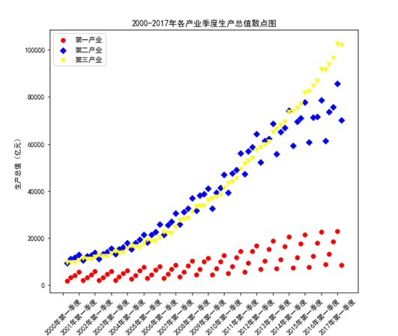
绘制散点图
散点图
散点图（scatter diagram）又称为散点分布图，是以一个特征为横坐标，另一个特征为纵坐标，利用坐标点（散点）的分布形态反映特征间的统计关系的一种图形。
值是由点在图表中的位置表示，类别是由图表中的不同标记表示，通常用于比较跨类别的数据。

Slide 9
绘制散点图
scatter函数
matplotlib.pyplot.scatter(x, y, s=None, c=None, marker=None, alpha=None, **kwargs)
常用参数及说明如下表所示。
参数名称 | 说明
x，y | 接收array。表示x轴和y轴对应的数据。无默认。
s | 接收数值或者一维的array。指定点的大小，若传入一维array则表示每个点的大小。默认为None。
c | 接收颜色或者一维的array。指定点的颜色，若传入一维array则表示每个点的颜色。默认为None
marker | 接收特定string。表示绘制的点的类型。默认为None。
alpha | 接收0-1的小数。表示点的透明度。默认为None。

Slide 10
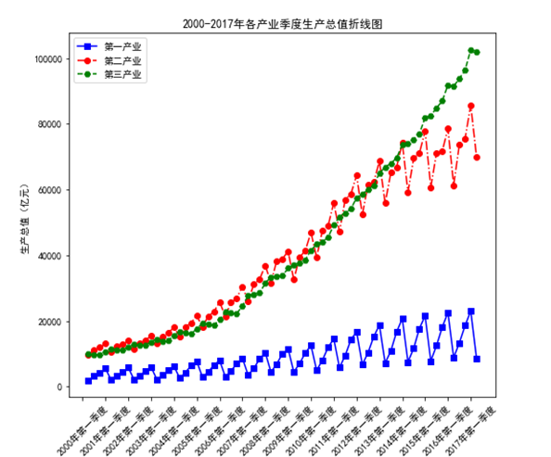
绘制折线图
折线图
折线图（line chart）是一种将数据点按照顺序连接起来的图形。可以看作是将散点图，按照x轴坐标顺序连接起来的图形。
折线图的主要功能是查看因变量y随着自变量x改变的趋势，最适合用于显示随时间（根据常用比例设置）而变化的连续数据。同时还可以看出数量的差异，增长趋势的变化。

Slide 11
绘制折线图
plot函数
matplotlib.pyplot.plot(*args, **kwargs)
plot函数在官方文档的语法中只要求填入不定长参数，实际可以填入的主要参数主要如下。
参数名称 | 说明
x，y | 接收array。表示x轴和y轴对应的数据。无默认。
color | 接收特定string。指定线条的颜色。默认为None。
linestyle | 接收特定string。指定线条类型。默认为“-”。
marker | 接收特定string。表示绘制的点的类型。默认为None。
alpha | 接收0-1的小数。表示点的透明度。默认为None。

Slide 12
绘制折线图
plot函数
color参数的8种常用颜色的缩写。
颜色缩写 | 代表的颜色 | 颜色缩写 | 代表的颜色
b | 蓝色 | m | 品红
g | 绿色 | y | 黄色
r | 红色 | k | 黑色
c | 青色 | w | 白色

Slide 13
目录
1
了解绘图基础语法与常用参数
2
分析特征间的关系
3
分析特征内部数据分布与分散状况
4
小结

Slide 14
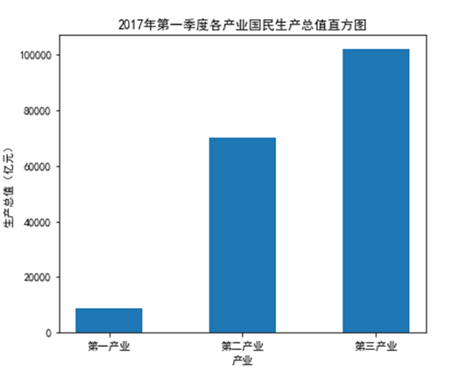
绘制直方图
直方图
直方图（Histogram）又称质量分布图，是统计报告图的一种，由一系列高度不等的纵向条纹或线段表示数据分布的情况，一般用横轴表示数据所属类别，纵轴表示数量或者占比。
用直方图可以比较直观地看出产品质量特性的分布状态，便于判断其总体质量分布情况。直方图可以发现分布表无法发现的数据模式、样本的频率分布和总体的分布。

Slide 15
绘制直方图
bar函数
matplotlib.pyplot.bar（left，height，width = 0.8，bottom = None，hold = None，data = None，** kwargs ）
常用参数及说明如下表所示。
参数名称 | 说明
left | 接收array。表示x轴数据。无默认。
height | 接收array。表示x轴所代表数据的数量。无默认。
width | 接收0-1之间的float。指定直方图宽度。默认为0.8。
color | 接收特定string或者包含颜色字符串的array。表示直方图颜色。默认为None。

Slide 16
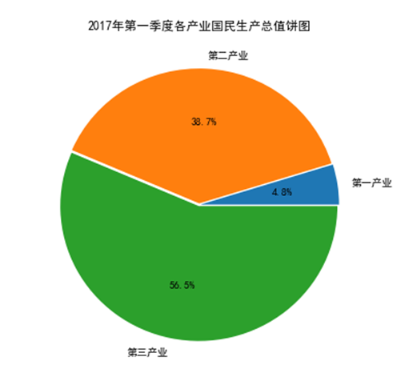
绘制饼图
饼图
饼图（Pie Graph）是将各项的大小与各项总和的比例显示在一张“饼”中，以“饼”的大小来确定每一项的占比。
饼图可以比较清楚地反映出部分与部分、部分与整体之间的比例关系，易于显示每组数据相对于总数的大小，而且显现方式直观。

Slide 17
绘制饼图
pie函数
matplotlib.pyplot.pie(x, explode=None, labels=None, colors=None, autopct=None, pctdistance=0.6, shadow=False, labeldistance=1.1, startangle=None, radius=None, … )
常用参数及说明如下表所示。
参数名称 | 说明 | 参数名称 | 说明
x | 接收array。表示用于绘制撇的数据。无默认。 | autopct | 接收特定string。指定数值的显示方式。默认为None。
explode | 接收array。表示指定项离饼图圆心为n个半径。默认为None。 | pctdistance | 接收float。指定每一项的比例和距离饼图圆心n个半径。默认为0.6。
labels | 接收array。指定每一项的名称。默认为None。 | labeldistance | 接收float。指定每一项的名称和距离饼图圆心多少个半径。默认为1.1。
color | 接收特定string或者包含颜色字符串的array。表示饼图颜色。默认为None。 | radius | 接收float。表示饼图的半径。默认为1。

Slide 18
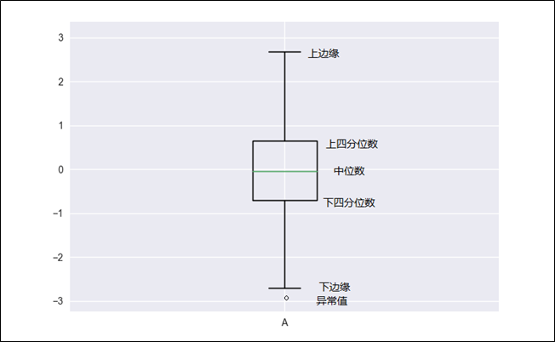
绘制箱线图
箱线图
箱线图（boxplot）也称箱须图，其绘制需使用常用的统计量，能提供有关数据位置和分散情况的关键信息，尤其在比较不同特征时，更可表现其分散程度差异。
箱线图利用数据中的五个统计量（最小值、下四分位数、中位数、上四分位数和最大值）来描述数据，它也可以粗略地看出数据是否具有对称性、分布的分散程度等信息，特别可以用于对几个样本的比较。

Slide 19
绘制箱线图
boxplot函数
matplotlib.pyplot.boxplot(x, notch=None, sym=None, vert=None, whis=None, positions=None, widths=None, patch_artist=None,meanline=None, labels=None, … )
常用参数及说明如下表所示。
参数名称 | 说明 | 参数名称 | 说明
x | 接收array。表示用于绘制箱线图的数据。无默认。 | positions | 接收array。表示图形位置。默认为None。
notch | 接收boolean。表示中间箱体是否有缺口。默认为None。 | widths | 接收scalar或者array。表示每个箱体的宽度。默认为None。
sym | 接收特定sting。指定异常点形状。默认为None。 | labels | 接收array。指定每一个箱线图的标签。默认为None。
vert | 接收boolean。表示图形是横向纵向或者横向。默认为None。 | meanline | 接收boolean。表示是否显示均值线。默认为False。

Slide 20
目录
1
了解绘图基础语法与常用参数
2
分析特征间的关系
3
分析特征内部数据分布与分散状况
4
小结

Slide 21
小结
本章以2000至2017年各季度国民生产总值数据为例，介绍了pyplot绘图的基本语法，常用参数。
介绍了分析特征间相关关系的散点图。
分析特征间趋势关系的折线图。
分析特征内部数据分布的直方图和饼状图。
以及分析特征内部数据分散情况的箱线图。
为读者后续深入学习Matplotlib数据可视化打下了深厚的基础。

